Slide 1


Массовое изменение xlsx файлов
Добро пожаловать! В этой презентации мы рассмотрим, как массово изменять xlsx файлы, используя различные способы и инструменты. Готовы ли вы погрузиться в мир автоматизации и эффективности?

Slide 2

Введение в xlsx файлы
XLSX-это формат файла для хранения данных в табличной форме. Он широко используется в офисном окружении и является стандартом для многих приложений электронных таблиц. Позволяет хранить много информации и легко обрабатывать ее с помощью программ.

Slide 3

Способы массового изменения xlsx файлов
Ручная правка
Традиционный способ изменения файла с помощью электронных таблиц
Скриптование
Использование сценариев и программирования для автоматизации изменения файлов

Slide 4

Программы и инструменты для массового изменения xlsx файлов
1
Microsoft Excel
2
Python
Популярная программа для ручной обработки электронных таблиц с функциями фильтрации, сортировки и форматирования.
Мощный язык программирования с библиотеками для работы с электронными таблицами, такими как Pandas и Openpyxl.

Slide 5

Примеры использования массового изменения xlsx файлов
1
Сортировка данных
Объединение данных из нескольких файлов и сортировка их по различным параметрам.
2
Форматирование
Применение единообразного форматирования к нескольким файлам для повышения читабельности и визуальной привлекательности.
3
Генерация отчетов
Создание автоматических отчетов, основанных на данных из разных файлов.

Slide 6

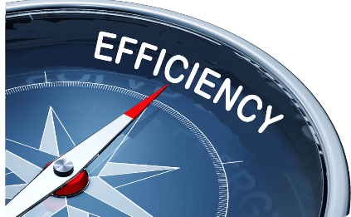

Преимущества массового изменения xlsx файлов
Экономия времени
Повышение эффективности
Улучшение точности
Автоматизация изменения файлов позволяет сэкономить множество часов ручной работы.
Автоматизация позволяет избежать ошибок, связанных с ручным изменением файлов, и гарантирует более точные результаты.
С использованием инструментов массового изменения, вы можете обрабатывать большие объемы данных с минимальным усилием.

Slide 7

Заключение
Массовое изменение xlsx файлов - это мощный способ повысить эффективность и точность работы с данными. Независимо от выбранного инструмента или метода, автоматизация является ключом к сокращению времени и улучшению результатов. Не бойтесь экспериментировать и наслаждайтесь удивительными возможностями, которые предоставляются вам!

